Slide 1
Le développement d’une application mobile sous Android
Module 02 – Développement des interfaces graphiques

Slide 2
Développement des interfaces graphiques
Objectifs
Découvrir la structure d’une application
Découvrir les principales composantes d’une application
Savoir définir une interface graphique simple
Notes:
Les objectifs de ce module sont les suivants :
Découvrir la structure d’une application,
Découvrir les principales composantes d’une application,
Savoir définir une interface graphique simple.

Slide 3
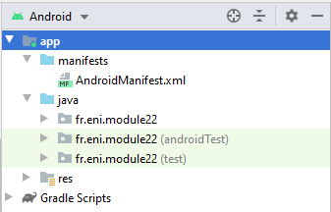
Développement des interfaces graphiques
Structure d’un projet
Notes:
[Structure du projet]
[app]
Dossier contenant toutes les ressources constituant le projet.
[manifest -> AndroidManifest.xml]
Chaque application doit avoir un fichier nommé AndroidManifest.xml. Le fichier manifeste fournit des informations essentielles sur votre application au système Android.
[java]
Contient toutes le code source kotlin ou java. On retrouve ainsi les contrôleurs, les services ou encore les DAL, par exemple.
[AndroidTest]
Contient tous les tests unitaires nécessitant que le projet soit exécuté sur un appareil mobile.
[test]
Contient tous les tests unitaires ne nécessitant que le projet soit exécuté sur un appareil mobile.
[res]
Contient toutes les ressources statiques, telles que les mises en page pour les IHM, les chaînes de caractères pour l'interface utilisateur, les images etc.
[Gradle Script]
Permet de configurer le gestionnaire de dépendance.
Lancé en juin 2007 à la suite du rachat par Google en 2005 de la startup du même nom, le système avait d'abord été conçu pour les smartphones et tablettes tactiles, puis s'est diversifié dans les objets connectés et ordinateurs comme les télévisions (Android TV), les voitures (Android Auto), les Chromebook (Chrome OS qui utilise les applications Android) et les smartwatch (Wear OS).
Aujourd’hui Android est le système d'exploitation mobile le plus utilisé dans le monde, devant iOS d’Apple, avec plus de 80 % de parts de marché dans les smartphones pour l'ensemble de ses versions.

Slide 4
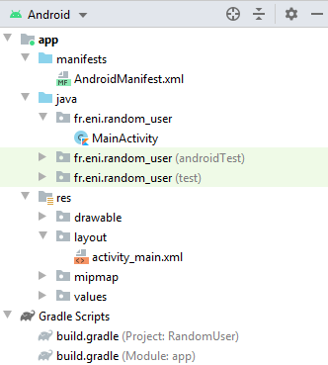
Développement des interfaces graphiques
Activity et Layout
Activity_main.xml
MainActivity.kt
Layout
(XML)
Apparence
Activité
(Kotlin)
Logique applicative
Vue
Contrôleur
Notes:
Les interfaces des activités sont définies dans des fichiers xml stockés dans le dossier layout.
Les contrôleurs de ces activités sont créés dans des classes de type activity.

Slide 5
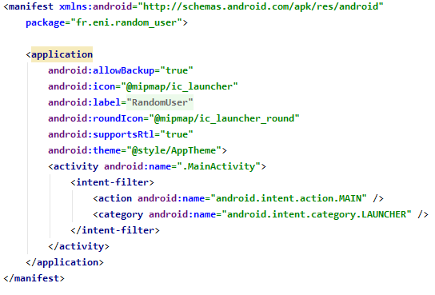
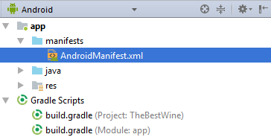
Développement des interfaces graphiques
AndroidManifest
Notes:
Chaque application doit avoir un fichier nommé AndroidManifest.xml. Le fichier manifeste fournit des informations essentielles sur votre application au système Android.
[manifest]
C’est l'élément racine du fichier AndroidManifest.xml. Il doit contenir un élément <application> et spécifier les attributs xmlns android et package.
[uses-permission]
Demande une autorisation qui doit être accordée par l’utilisateur pour que l’application fonctionne correctement. Les autorisations sont accordées par l'utilisateur lorsque l'application est installée (sur les appareils fonctionnant sous Android 5.1 ou version antérieure) ou lorsque l'application est en cours d'exécution (sur les appareils exécutant Android 6.0 ou version ultérieure).
[application]
La déclaration de l'application. Cet élément contient des sous-éléments qui déclarent chacun des composants de l'application et ont des attributs qui peuvent affecter tous les composants. La plupart de ces attributs (tels que l'icône, l'étiquette, l'autorisation, le processus, taskAffinity et allowTaskReparenting) définissent des valeurs par défaut pour les attributs correspondants des éléments de composants. D'autres (tels que debuggable, enabled, description et allowClearUserData) définissent des valeurs pour l'application dans son ensemble et ne peuvent pas être remplacées par les composants.
[activity]
Déclare une activité (une sous-classe Activity) qui implémente une partie de l'interface utilisateur visuelle de l'application. Toutes les activités doivent être représentées par des éléments <activity> dans le fichier manifeste. Tout ce qui n'est pas déclaré ne sera pas vu par le système et ne sera jamais exécuté.

Slide 6
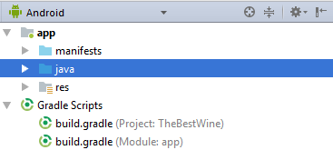
Développement des interfaces graphiques
Activity
Une activité représente un écran de votre application
Une application est composée d’une ou plusieurs activités
Les activités sont les contrôleurs permettant d’interagir avec l’utilisateur
Toute activité doit être inscrite dans le fichier AndroidManifest.xml
Notes:
Une activité représente un écran de votre application.
Une application est composée d’une ou plusieurs activités.
Les activités sont les contrôleurs permettant d’interagir avec l’utilisateur.
Toute activité doit être inscrite dans le fichier AndroidManifest.xml.
Une application peut être vue comme un ensemble d'activités.
Dans le dossier java, on retrouve donc toutes les activités ainsi que toutes les classes Java nécessaires au bon fonctionnement des activités. Parmi elles, on retrouvera les contrôleurs et les DAL, par exemple.

Slide 7


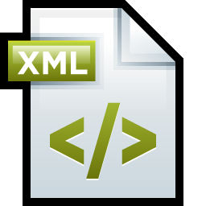
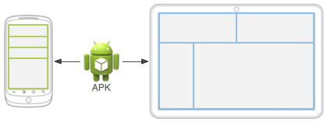
Développement des interfaces graphiques
Les ressources
Présentation
PNG
XML
JPEG
Notes:
Vous devez toujours externaliser les ressources telles que les images ou les chaînes de caractères à partir du code de votre application afin de pouvoir les gérer de manière indépendante.
L'externalisation de vos ressources vous permet également de fournir des ressources alternatives prenant en charge des configurations de périphériques spécifiques, telles que des langues ou des tailles d'écran différentes.
Pour assurer la compatibilité avec différentes configurations, vous devez organiser les ressources dans le répertoire res de votre projet, en utilisant divers sous-répertoires qui regroupent les ressources par type et par configuration.
Pour tout type de ressource, vous pouvez spécifier un certain nombre de ressources alternatives pour votre application. Les ressources par défaut sont celles qui doivent être utilisées quelle que soit la configuration. Les ressources alternatives sont celles que vous avez conçues pour une configuration spécifique.
-----------------------------------------------------------------------------------------------------------------
--Tout sur les ressources ici : https://developer.android.com/guide/topics/resources/index.html --
-----------------------------------------------------------------------------------------------------------------
Pour spécifier un groupe de ressources pour une configuration spécifique, ajoutez un qualificatif de configuration approprié au nom du répertoire. Par exemple, alors que votre disposition d'interface utilisateur par défaut est enregistrée dans le répertoire res/layout, vous pouvez spécifier une disposition différente lorsque vous utilisez l'orientation de l'écran, en l’enregistrant dans le répertoire res/layout-land. Android applique automatiquement vos ressources en faisant correspondre la configuration actuelle de l'appareil à votre répertoire de ressources.
L’illustration affiche la même application lorsqu’une ressource de mise en page alternative pour les écrans plus grands est ajoutée.

Slide 8
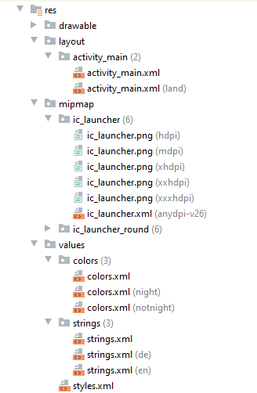
Développement des interfaces graphiques
Les ressources
Ajouter des ressources
Notes:
Vous pouvez fournir des ressources alternatives pour des configurations de périphériques ou de contexte spécifiques.
Lors de l'exécution, Android utilise la ressource appropriée en fonction de la configuration actuelle.
Par exemple, vous pouvez
- Fournir une disposition d'interface utilisateur différente en fonction de l’orientation de l’écran.
Fournir une image selon la taille de l’écran.
Fournir des couleurs selon le fait qu’il fasse nuit ou jour.
Fournir des chaines de caractères selon la langue
Voici une hiérarchie de fichier simple.

Slide 9
Développement des interfaces graphiques
Ajouter des ressources

Slide 10

Développement des interfaces graphiques
Les ressources
Accéder aux ressources
Dans le code :
R.string.hello
R.layout.activity_main
Dans le XML :
@string/hello
Notes:
Dès qu’une ressource est ajoutée à l’application, un identifiant lié à cette ressource est créé automatiquement. Tous les ID de ressources sont définis dans la classe R de votre projet.
La classe R est une classe générée automatiquement par un outil nommé aapt (Android Asset Packaging Tool). C’est un outil inclus dans le SDK.
Donc, lorsque votre application est compilée, aapt génère la classe R, qui contient des ID de ressources pour toutes les ressources de votre répertoire res. Pour chaque type de ressource, il existe une sous-classe R (par exemple, R.drawable pour toutes les ressources pouvant être mises en forme) et, pour chaque ressource de ce type, il existe un entier statique (par exemple, R.drawable.icon_soleil). Cet entier est l'ID de ressource que vous pouvez utiliser pour récupérer votre ressource.
Bien que la classe R soit l'endroit où les ID de ressources sont spécifiés, vous ne devriez jamais avoir besoin de la consulter. Un ID de ressource est toujours composé :
Du type de ressource : chaque ressource est groupée dans un « type », tel que string, drawable et layout.
Du nom de la ressource, qui est le nom du fichier excluant l'extension ou la valeur dans l'attribut XML.

Slide 11
Développement des interfaces graphiques
Les interfaces graphiques
Présentation
View
ImageView
TextView
ViewGroup
Button
LinearLayout
FrameLayout
…
Notes:
Tous les éléments de l'interface utilisateur d'une application Android sont construits à l'aide des objets View et ViewGroup.
Une View est un objet qui dessine quelque chose sur l'écran avec lequel l'utilisateur peut interagir.
Un ViewGroup est un objet qui contient d'autres objets View afin de définir la disposition de l'interface.
Android fournit une collection des sous-classes View et ViewGroup qui offrent des contrôles de saisie communs (tels que des boutons et des champs de texte) et divers modèles de mise en page.
L'interface utilisateur de chaque composant de votre application est définie à l'aide d'une hiérarchie d'objets View et ViewGroup.
Chaque groupe de vues est un conteneur invisible qui organise les vues enfants, tandis que les vues enfants peuvent être des contrôles d'entrée ou d'autres widgets dessinant une partie de l'interface utilisateur.

Slide 12
Développement des interfaces graphiques
Les interfaces graphiques
Layout
ConstraintLayout
LinearLayout
GridLayout
A
B
A
B
Notes:
Une mise en page définit la structure visuelle d'une interface utilisateur.
[ConstraintLayout]
Le positionnement relatif est l'un des éléments de base de la création de mises en page dans ConstraintLayout. Ces contraintes vous permettent de positionner un widget donné par rapport à un autre. (C’est le layout recommandé par Google)
[GridLayout]
Une mise en page qui place ses enfants dans une grille rectangulaire.
[LinearLayout]
Une mise en page qui organise ses enfants en une seule ligne horizontale ou verticale. Il crée une barre de défilement si la longueur de la fenêtre dépasse la longueur de l'écran.

Slide 13
Développement des interfaces graphiques
Les interfaces graphiques
Widget
TextView
EditText
Button / ToggleButton
CheckBox
RadioButton
ProgressBar
SearchView
ImageButton
Et bien plus encore…
Notes:
TextView
EditText
Button / ToggleButton
CheckBox
RadioButton
ProgressBar
SearchView
ImageButton
Et bien plus encore…

Slide 14
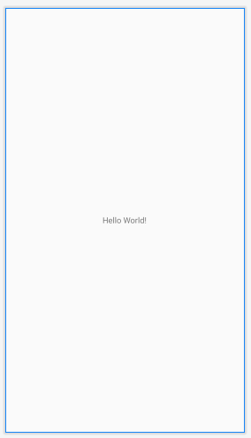
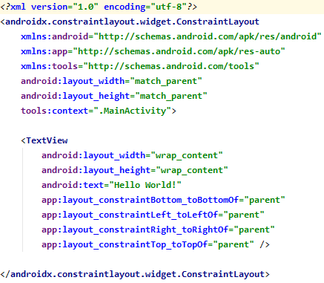
Développement des interfaces graphiques
Les interfaces graphiques
Définition
Notes:
La mise en page de vos interfaces graphiques se fait dans un fichier XML. On peut s’appuyer sur un outil graphique fourni par Android Studio pour visualiser le contenu en direct.

Slide 15
Développement des interfaces graphiques
Définir une interface graphique simple

Slide 16
Développement des interfaces graphiques
Définir une seconde interface graphique simple

Slide 17
Développement des interfaces graphiques
Les interfaces graphiques
Dimensions
Dimension | Signification
dp | Density-independent Pixels
sp | Scale-independent Pixels
Notes:
Lors du développement des différents éléments de vos interfaces graphiques, il vous sera parfois nécessaire de définir des tailles.
dp : pixels indépendants de la densité. C’est une unité abstraite basée sur la densité physique de l'écran. Ces unités sont relatives à un écran de 160 dpi (points par pouce), sur lequel 1 dp est approximativement égal à 1 px. Lors de l'exécution sur un écran de densité supérieure, le nombre de pixels utilisés pour dessiner 1 dp est augmenté d'un facteur approprié pour la résolution de l'écran. Il en va de même lorsque, sur un écran de densité inférieure, le nombre de pixels utilisés pour 1 dp est réduit. Le rapport dp/px va changer avec la densité de l'écran, mais pas nécessairement en proportion directe. L'utilisation d'unités dp (au lieu d'unités px) est une solution simple pour redimensionner correctement les vues dans votre mise en page pour différentes densités d'écran. En d'autres termes, le dp assure la cohérence des tailles réelles de vos éléments d'interface utilisateur sur différents périphériques.
sp : pixels indépendants de l'échelle. Cela ressemble au dp, mais cette unité est également mise à l'échelle par la préférence de taille de police de l'utilisateur. Il est recommandé d'utiliser cette unité lors de la spécification de la taille des polices. Celles-ci seront donc ajustées en fonction de la densité de l'écran et des préférences de l'utilisateur.

Slide 18
Développement des interfaces graphiques
Les dimensions
Notes:
Il y a deux unités de mesure abstraites. Le dp (pour Density-independant Pixel) qui est une unité de mesure qui se base sur la densité physique de l'écran. Cette unité est relative à un écran d'une densité de 160 dpi. La densité correspond au ratio entre la résolution d'un écran et sa taille physique. Cela signifie qu'un dp correspond à un pixel sur un écran ayant une densité de 160 dpi. L'avantage de cette unité est qu'elle permet de gérer plus facilement une grande variété d'écrans et d’avoir des interfaces responsives. En effet, Android est utilisé sur un très grand nombre de périphériques différents et il existe donc de nombreuses dimensions d'écran possibles. Cette notion de densité permet de regrouper les écrans en catégories différentes selon la densité, ce qui facilite le développement. (hdpi,mdpi,xhdpi,xxhdpi,xxxhdpi)
La dernière unité de mesure est le sp, pour Scale-independant Pixels. Elle se base sur la densité physique mais aussi sur la préférence de l'utilisateur en terme de taille de police. Elle est donc utilisée pour spécifier la taille des textes affichés à l'écran.

Slide 19
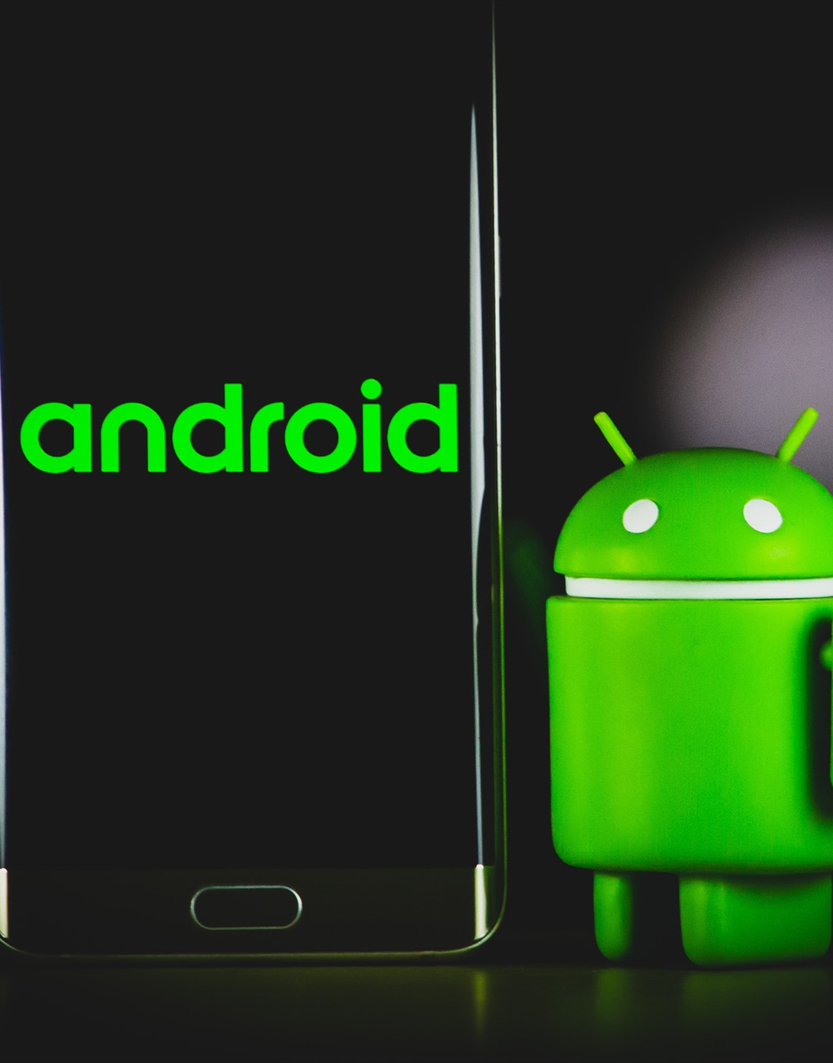
Développement des interfaces graphiques
Conclusion
Vous connaissez la structure d’un projet Android
Vous savez ajouter des ressources à un projet
Vous savez définir une interface graphique simple
Notes:
Pour conclure, on peut dire que :
Vous connaissez la structure d’un projet Android.
Vous savez ajouter des ressources à un projet.
Vous savez définir une interface graphique simple.

Slide 20
Développement des interfaces graphiques
Réaliser un formulaire en utilisant un ConstraintLayout
Notes:
M02TP01KT => Le code de l’ihm reste le même en Java

